Slide 1
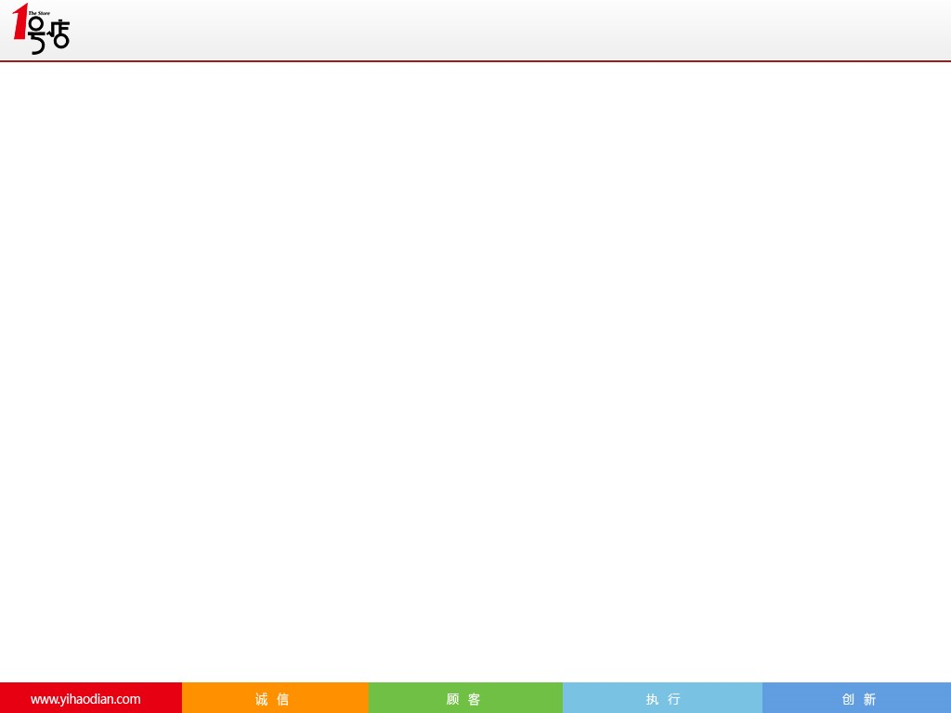
Spark-Streaming高级特性实践
王富平

Slide 2
Window特性
WordCount需求升级：每10s统计一次单词在前1分钟内出现次数
需求特点：
数据复用
聚合操作
• 当前批次计算需要使用前一批次数据。
• 词频计算，是对前一分钟内数据进行聚合操作

Slide 3
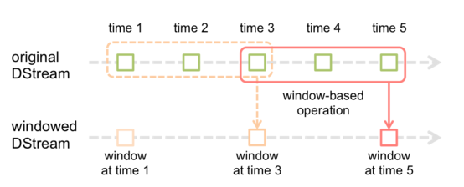
Window特性
WorldCount 窗口长度该设置为多少？
Sliding internal该如何设置？
Batch internal该如何设置？
Window特性：
Batch Internal
Window width
Sliding Internal
• stream数据分批时间间隔
• 窗口长度
• 窗口长度必须是”batch internal” 整数倍
• 窗口步进间隔
• 窗口步进间隔
必须是”batch internal” 整数倍

Slide 4
Window相关方法
 | 参数 | 描述
window | windowDuration 窗口长度 slideDuration 步进间隔，默认为batch internal | • 对流加窗口，返回窗口流
reduceByWindow | reduceFunc 聚合函数 windowDuration 窗口长度 slideDuration 步进间隔 | • 对流加窗口，并对窗口内数据聚合
reduceByWindow | reduceFunc 聚合函数 invReduceFunc 与前一窗口聚合结果进行聚合 windowDuration 窗口长度 slideDuration 步进间隔 | • 对流加窗口，先对窗口内数据聚合，再与前一窗口聚合结果合并
countByWindow | windowDuration 窗口长度 slideDuration 步进间隔 | •对流加窗口，统计窗口内数据量
countByValueAndWindow | windowDuration 窗口长度 slideDuration 步进间隔 numPartitions 分区数量 | •对流加窗口，统计不同元素出现次数

Slide 5
Streaming-Sql
Spark stream数据封装成Rdd，转换成DataFrame之后，天然可以使用spark sql特性
内部表
• 为每个Rdd创建一个sqlContext
• 将Rdd转换成DF
• 将DF注册成为临时表
• 使用sqlContext对临时表进行sql操作
内部表与外部表关联（如hive表）
• 创建hiveSqlContext
• 将Rdd转换成DF
• 将DF注册成临时表
• 使用hiveSqlContext对临时表和外部表进行join操作

Slide 6
Streaming-Sql
内部表
words.foreachRDD { rdd =>
val sqlContext = SQLContext.getOrCreate(rdd.sparkContext)
import sqlContext.implicits._
val wordsDataFrame = rdd.toDF("word")
wordsDataFrame.registerTempTable("words")
val wordCountsDataFrame =
sqlContext.sql("select word, count(*) as total from words group by word")
wordCountsDataFrame.show()
}
内部表Join外部表
val sqlContext = new HiveContext(sc)
words.foreachRDD { rdd =>
import sqlContext.implicits._
val wordsDataFrame = rdd.toDF("word")
wordsDataFrame.registerTempTable("words")
val wordCountsDataFrame =
sqlContext.sql(“select a.word, b.id from words a join wordToId b on a.word = b.word ")
wordCountsDataFrame.show()
}

Slide 7
Streaming-Sql
定义udf
• 加载hive udf
val sqlContext = new HiveContext(sc)
sqlContext.sql(“create temporary function getCate as 'com.yihaodian.udf.hive.GetUrlCate' USING JAR 'SearchUDF-1.1-SNAPSHOT.jar‘ ”)
• 注册UDF
sqlContext.udf.register(“udfname", (t: String) => t.equals("asd"))
注册临时表
• 通过反射推断字段结果
import sqlContext.implicits._
val track: RDD[Track] = ...
tarck.toDF().register("table_name")
• 通过定义schema定义表结构

Slide 8
Checkpoint与安全
Stream通过使用CheckPoint保存处理状态甚至当前处理数据，一旦任务失败后，可以利用checkPoint数据进行恢复
checkpoint特点：
Metadata checkpointing
Data checkpointing
• 保存stream任务配置
• 保存stream处理逻辑
• 保存stream当前未完成数据处理任务
• 保存inputstream输入数据，当任务异常退出恢复后，数据重新处理
• 保存状态数据，比如reduceByWindow、updateStateByKey需要使用上一批次的数据

Slide 9
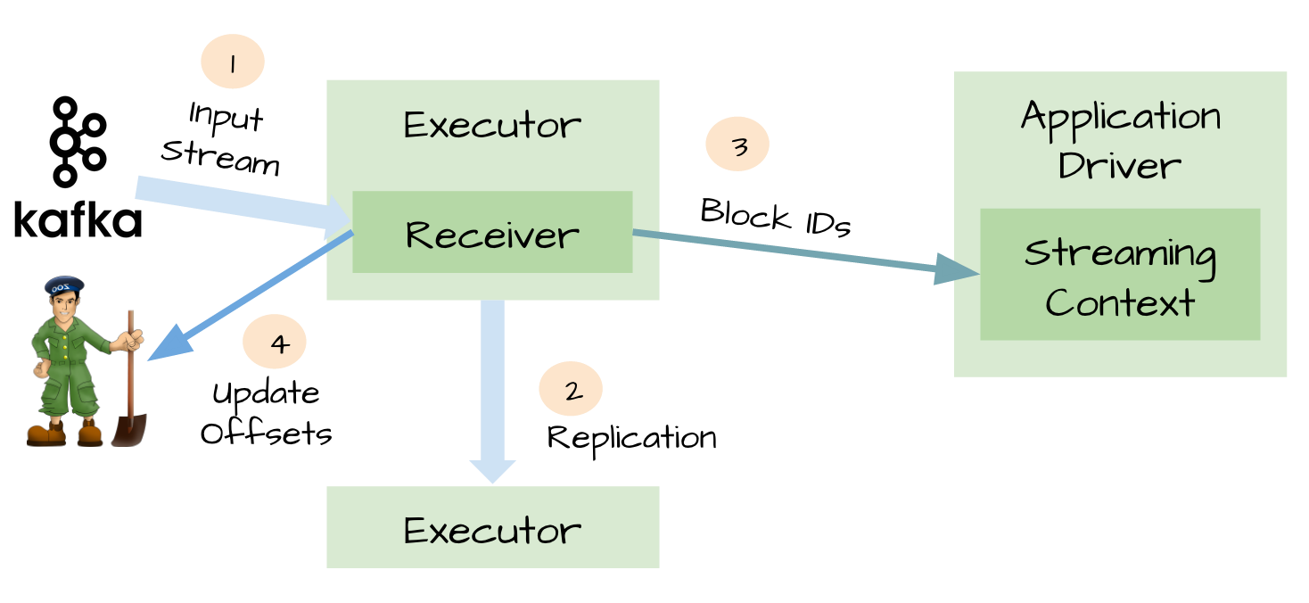
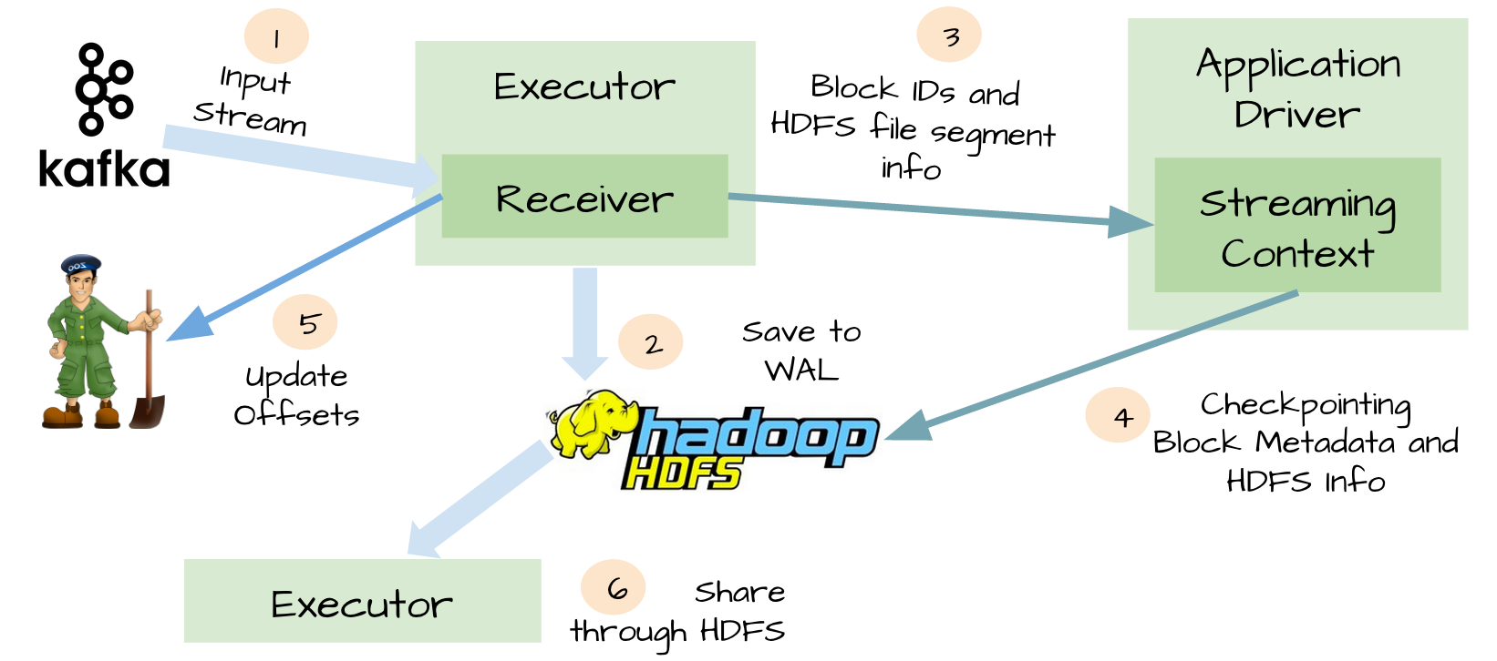
Streaming安全演进
spark streaming从1.2开始提供了数据的零丢失，想享受这个特性，需要满足如下条件
• 可靠的sources和可靠的receivers
• 应用metadata checkpoint
• WAL（write ahead log）也就是 data checkpoint
无WAL
加入WAL

Slide 10
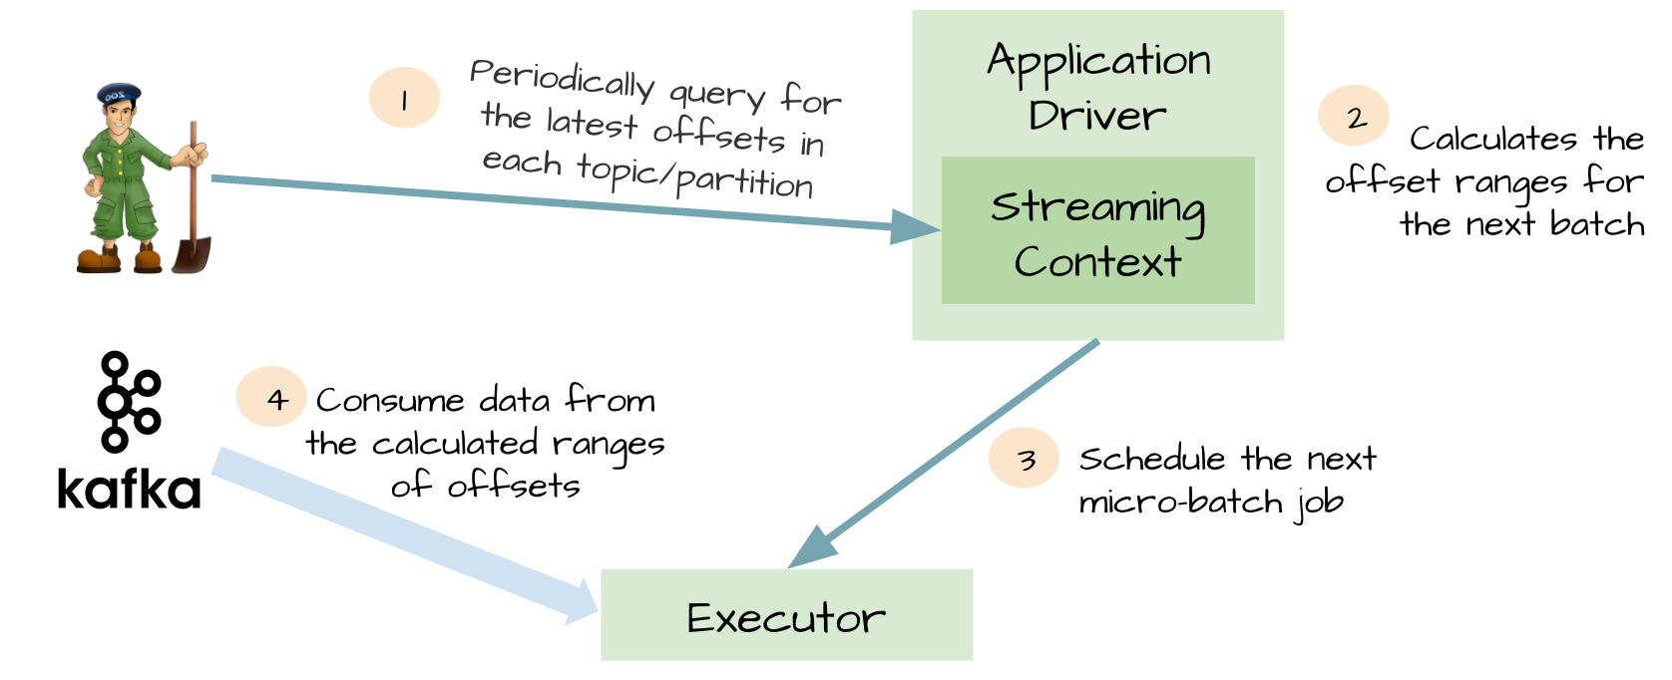
Streaming安全演进
Wal缺点
• 降低了receivers的性能，因为数据还要存储到HDFS等分布式文件系统
• 只能保证At-Least-Once，不能保证exactly-once
Kafka direct API
•为了WAL的性能损失和exactly-once，spark streaming1.3中使用Kafka direct API。非常巧妙，Spark driver计算下个batch的offsets，指导executor消费对应的topics和partitions。消费Kafka消息，就像消费文件系统文件一样。

Slide 11
Stream保存有状态数据
状态数据定义
状态数据会一直保存
新数据会造成状态的变化
典型应用场景
算法计算需要历史数据累积
关系映射类

Slide 12
Stream保存有状态数据
 | 描述 | 实现方案 | 区别
updateStateByKey | 根据输入的kv结构数据，更新key的状态 | 输入Kv数据与ks（key->state）数据join得到(k, list[v], state) 根据key对应values更新state 全量输出最新状态数据 | updateStaeByKey是全量更新，mapWithState是增量更新 updateState输出是最新状态数据，mapWithState输出是自定义映射结果
mapWithKey | 根据输入的kv结构数据，更新key的状态 | 输入Kv数据查询ks（key->state）数据得到(k, list[v], state) 对state进行更新 输出映射数据

Slide 13
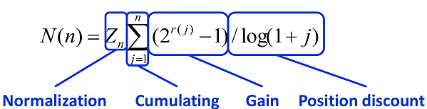

1号店实时计算搜索结果Ndcg得分实践
NDCG是什么
• 对排序结果好坏进行打分
• n代表数量（比如30，就是前30个搜索结果）
• d代表位置权重（位置越靠前权重越高，位置1比
位置10的权重高）
实时计算难点
• 搜索行为有时间跨度
86%的搜索行为在5分钟内完成
90%的搜索行为在10分钟内完成
• 去重
保证一次搜索不会被重复计算ndcg

Slide 14
1号店实时计算搜索结果Ndcg得分实践
Window设计
• 窗口长度15分钟，步进长度为5分钟，bactch internal为10s
去重方案
• 每次计算，取搜索开始时间在 区间[5分钟，10分钟]
保证[0, 5分钟]发起的搜索不会被重复计算
保证[10分钟，15分钟]发起的搜索在下次进行计算
整体方案
• 数据源: kafka Api: KafkaDirectStream
• 表join：
小表直接生成Map字典, 查询字典得到结果
大表使用sql与内部表进行join

